Slide 1
Android
4

Slide 2
Sadrzaj
Procesi i niti
Rukovaoci
Asinhroni zadaci
Servisi
Prijemnici poruka
Zakazivanje zadataka

Slide 3
Proces
aktivnost (angazovanje procesora na izvrsavanju programa)
slika (deo operativne memorije koji sadrzi naredbe u masinskom jeziku i podatke na stack-u i heap-u)
atributi (stanje, prioritet, itd.)

Slide 4
Nit
Nit je redosled izvrsavaja naredbi u procesu
Jedan proces moze da sadrzi vise niti
Onda svaka nit sadrzi stack, stanje i prioritet i izvrsava relativno nezavisnu sekvencu naredbi

Slide 5
Razlika izmedju procesa i niti
Niti se koriste za male zadatke, a procesi za velike zadatke (izvrsavanje aplikacije)
Niti koje pripadaju istom procesu dele isti adresni prostor (to znaci da mogu da komuniciraju direktno preko operativne memorije)
Procesi ne dele isti adresni prostor (to znaci da je komunikacija izmedju procesa slozenija i sporija od komunikacije izmedu niti)

Slide 6
Rasporedjivanje niti
Razlicite niti mogu da se izvrsavaju na jednom procesoru (konkurentno) ili na vise procesora (paralelno)
Kako jedan procesor ne moze istovremeno da izvrsava vise niti, one se moraju izvrsavati naizmenicno
Potrebno je voditi racuna o sinhronizaciji niti

Slide 7
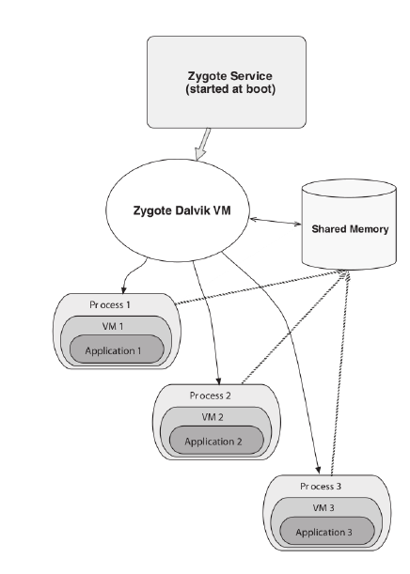
Android i procesi
Kada Android startuje prvu komponentu neke aplikacije, startuje je u novom procesu sa jednom niti
Svaka sledeca komponenta iste aplikacije startuje se u istom procesu i u istoj niti kao i prva komponenta
Moguce je startovati razlicite komponente iste aplikacije u razlicitim procesima ili razlicite komponente razlicitih aplikacija u istom procesu (mada to nije preporucljivo)

Slide 8
Android i procesi
Android zadrzava procese u operativnoj memoriji sto je duze moguce
Da bi se slobodila memorija za procese viseg prioriteta, nekada je potrebno ubiti proces nizeg prioriteta
Prioritet procesa se odreduje na osnovu vrste i stanja komponenti koje sadrzi kao i prioriteta drugih procesa koji od njega zavise
Zato bi aktivnosti i prijemnici poruka koji izvrsavaju dugacke operacije trebalo da startuju servis umesto niti

Slide 9
Android i procesi
Procesi mogu imati jedan od pet prioriteta (ukoliko process zadovoljava vise uslova ima najvisi prioritet)
foreground (proces sadrzi aktivnost koja se nalazi u prvom planu, servis koji je vezan za aktivnost koja se nalazi u prvom planu, servis koji se izvrsava u prvom planu, servis koji izvrsava jednu od metoda zivotnog ciklusa ili prijemnik poruka koji izvrsava onReceive metodu)
visible (proces sadrzi vidljivu aktivnost ili servis koji je vezan za vidljivu aktivnost)
service (proces sadrzi servis)
background (proces sadrzi aktivnost koja se nalazi u pozadini)
empty (proces ne sadrzi komponente)

Slide 10
Android i niti
Android izvrsava aplikaciju (tj. njene komponente) u glavnoj niti
Ova nit je, izmedu ostalog, zaduzena za slanje i primanje poruka od komponenti korisnickog interfejsa (zato se zove i UI nit)
Stoga nije preporucljivo blokirati UI nit (“application isn't responding” dijalog) i pristupati komponentama korisnickog interfejsa iz drugih niti (nisu thread-safe)
Metode zivotnog ciklusa servisa i dobavljaca sadrzaja moraju biti thread-safe
Izvor: https://developer.android.com/guide/components/processes-and-threads.html

Slide 11
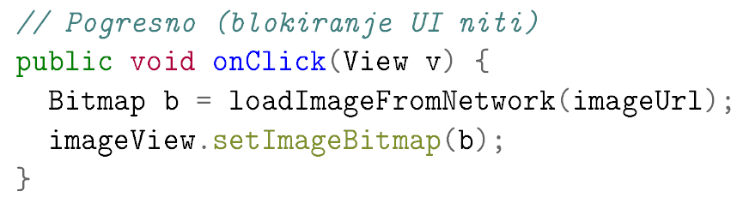
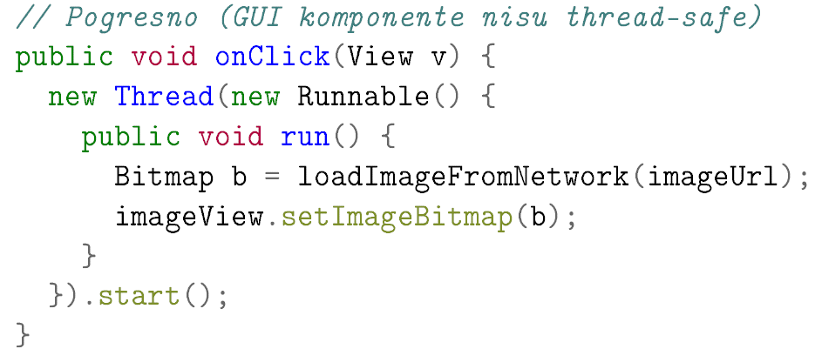
Android i niti

Slide 12
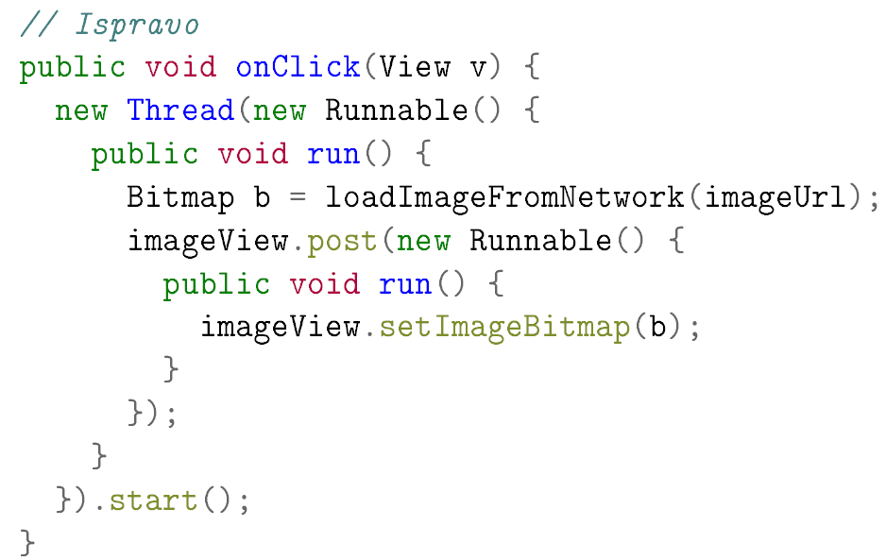
Android i niti

Slide 13
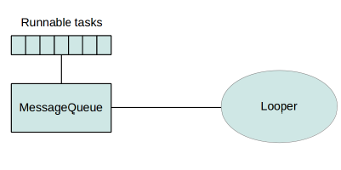
Rukovaoci
Rukovaoci (Handlers) omogucavaju obradu poruka (instanci Message klase) i izvrsavanje proizvoljnog programskog koda (implementacija Runnable interfejsa) u odredenoj niti
Svaki rukovalac je pridruzen niti koja ga je napravila i njenom redu za poruke)
Izvor: https://developer.android.com/reference/android/os/Handler.html

Slide 14
Rukovaoci
Za obradu poruka potrebno je implementirati void
handleMessage(Message msg) i pozvati
boolean sendEmptyMessage(int)
boolean sendMessage(Message)
boolean sendMessageAtTime(Message, long)
boolean sendMessageDelayed(Message, long)
Za izvrsavanje proizvoljnog koda pozvati
boolean post(Runnable)
boolean postAtTime(Runnable, long)
boolean postDelayed(Runnable, long)

Slide 15
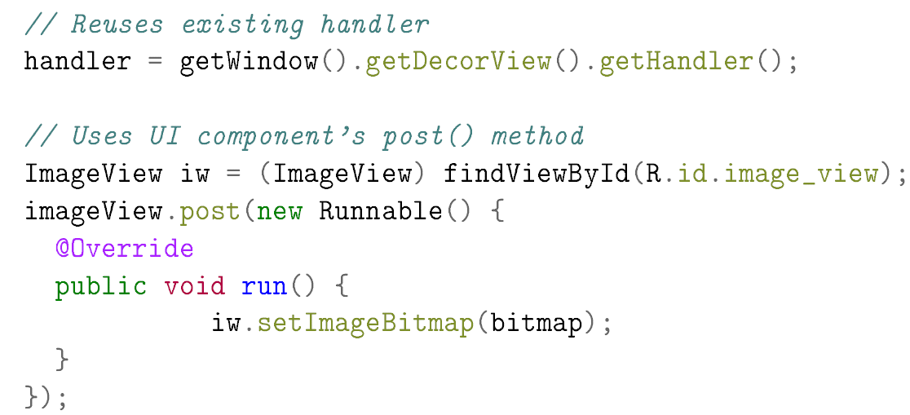
Rukovaoci
Moguce je iskoristiti postojeci rukovaoc pridruzen glavnoj

Slide 16
Asnihroni zadatak
Asinhrnoni zadatak (AsyncTask) olaksava asinhrono izvrsavanje operacija
Automatski izvrsava blokirajucu operaciju u pozadinskoj niti, vraca rezultat UI niti i nudi dodatne funkcije (kao sto je obavestavanje o progresu operacije)
Svi asinhroni zadaci jedne aplikacije izvrsavaju se u jednoj niti (oni se serijalizuju)

Slide 17
Asnihroni zadatak
AsyncTask je genericka klasa koja koristi tri tipa:
params (tip parametara koji se prosleduju pozadinskoj niti)
progress (tip jedinice u kojoj se meri progres operacije)
result (tip povratne vrednosti koju vraca pozadinska nit)
i sadrzi cetiri metode:
void onPreExecute() - poziva se u UI niti pre izvrsavanjazadatka
Result doInBackground(Params... params) - poziva se u pozadinskoj niti odmah posle onPreExecute
void onProgressUpdate(Progress... values) - poziva se u UI niti posle poziva publishProgress u pozadinskoj niti
void onPostExecute(Result result) - poziva se u UI niti posle izvrsavanja zadatka

Slide 18
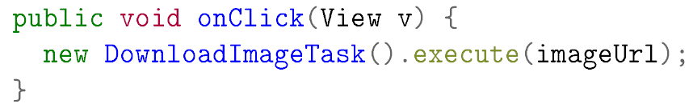
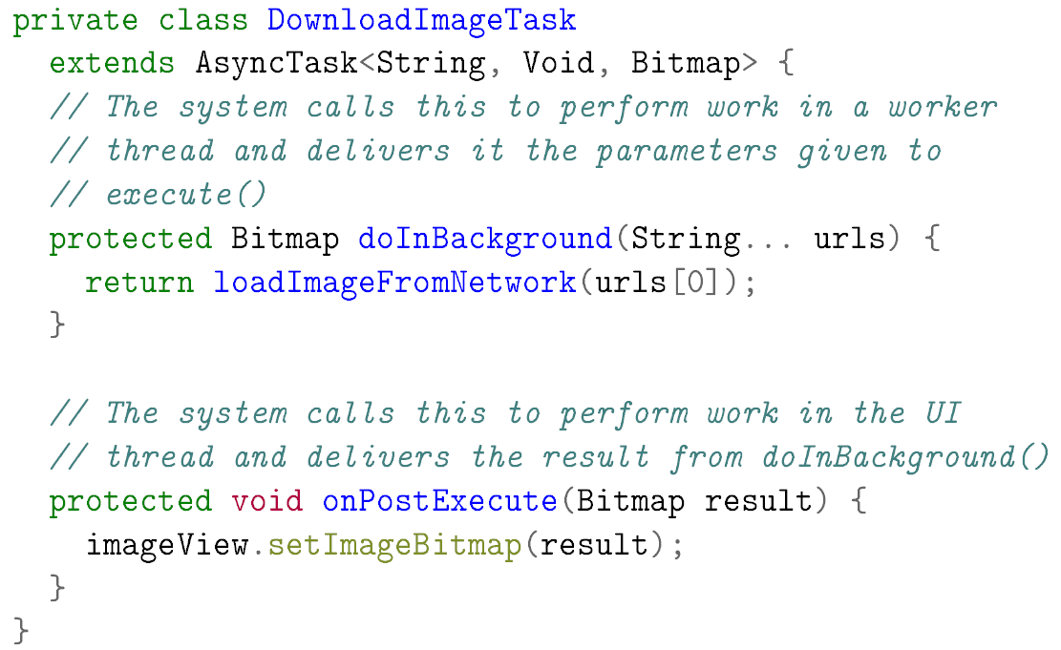
Asinhroni zadatak

Slide 19
Servisi
Servis je komponenta koja izvrsava duge operacije u pozadini i sluzi za implemantaciju klijent-server arhitekture
Servis se izvrsava u istoj niti u kojoj se izvrsavala komponenta koja ga je startovala (cak i ako ta komponenta vise nije aktivna)
Druga komponenta moze da se veze za servis i da sa njime komunicira (i ako se nalazi u drugom procesu)
Izvor: https://developer.android.com/guide/components/services.html

Slide 20
Servisi
Servis moze biti startovan ili vezan (moze istovremeno biti i startovan i vezan, ali se to retko koristi)
Startovan servis se izvrsava neodredeno vreme (servis treba da se sam zaustavi kada izvrsi operaciju)
Vezan servis se izvrsava samo dok je neka komponenta vezana za njega (nudi interfejs koji omogucava komponentama da komuniciraju sa njim saljuci zahteve i dobijajuci odgovore)

Slide 21
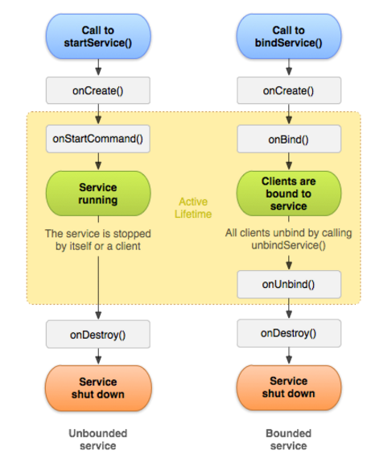
Zivotni ciklus servisa

Slide 22
Zivotni ciklus servisa
Servisi, poput aktivnosti, sadrze metode koje se pozivaju prilikom prelaska iz jednog u drugo stanje:
onCreate (poziva se prilikom stvaranja servisa)
onStartCommand (poziva se posle poziva startService metode)
onBind (poziva se posle poziva bindService metode)
onUnbind (poziva se posle poziva unbindService metode)
onRebind (poziva se posle poziva bindService ako je prethodno izvrsena onUnbind metoda)
onDestroy (poziva se prilikom unistavanja servisa)

Slide 23
Zivotni ciklus servisa
Razlikuje se ceo zivotni vek servisa (izmedu poziva onCreate i onDestroy metoda) i
aktivni zivotni vek (pocinje pozivom onStartCommand ili onBind metode, a zavrsava se pozivom onDestroy ili onUnbind metode)

Slide 24
Pravljenje servisa
Servis moze da se napravi nasledivanjem klasa:
Service (u ovom slucaju je vazno startovati pozadinsku nit u kojoj ce se izvrsiti operacije i voditi racuna u sinhronizaciji ukoliko vise komponenti istovremeno koriste isti servis)
IntentService (u ovom slucaju ce se operacije automatski izvrsiti u pozadinskoj niti i pozivi metoda servisa ce se automatski sinhronizovati)

Slide 25
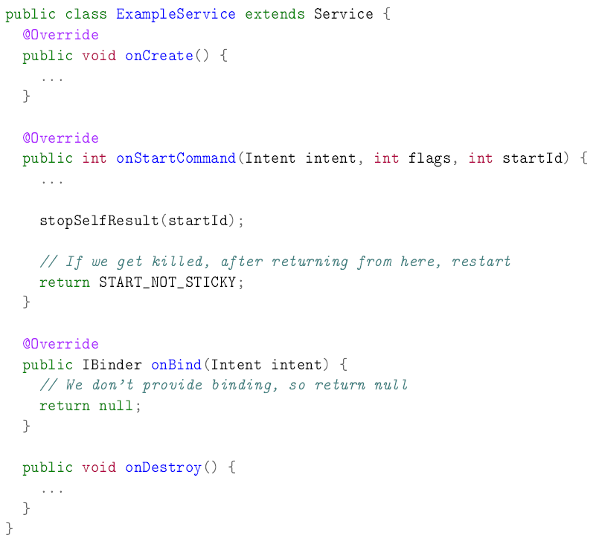
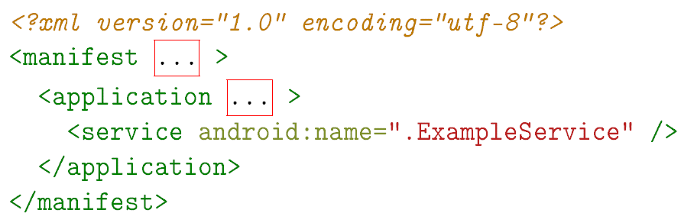
Pravljenje servisa
ExampleService.java
AndroidManifest.xml

Slide 26
Pravljenje servisa
Konstanta | Znacenje
START_NOT_STICKY | Ako sistem “ubije” servis posle onStartCommand() return, ne rekreirati servis
START_STICKY | Ako sistem “ubije” servis posle onStartCommand() return, rekreirati servis i pozvati StartCommand()
START_REDELIVER_INTENT | Ako sistem “ubije” servis posle onStartCommand() return, rekreirati servis i pozvati StartCommand() sa poslednjim isporucenim Intent-om
Vrednosti flags parametra

Slide 27
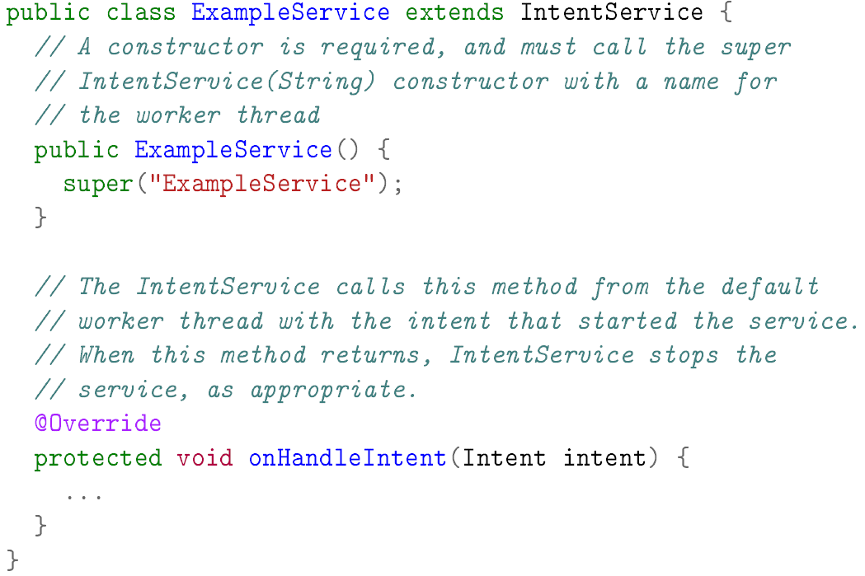
ExampleService.java

Slide 28
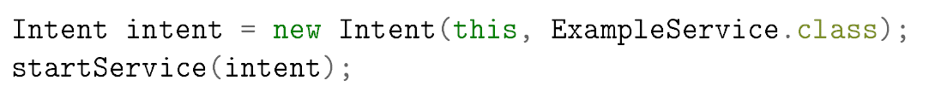
Pokretanje servisa

Slide 29
Zaustavljanje servisa
Servis se moze zaustaviti sam pozivom stopSelf metode, moze za zaustaviti druga komponenta pozivom stopService metode ili ga moze zaustaviti Android platforma (da bi oslobodila memoriju)
Aplikacije bi trebalo da zaustave svoje servise cim izvrse operaciju da se ne bi trosili resursi (npr. baterija)

Slide 30
Pokretanje servisa u prvom planu
Servis se moze pokrenuti u prvom planu pozivom startForeground metode, a ukloniti iz prvog plana pozivom stopForeground metode
Trebalo bi da se nalazi u prvom planu ukoliko je korisnik svestan servisa (sto znaci da ne treba da se ubije u nedostatku memorije)
Servis u prvom planu mora obezbediti obavestenje u statusnoj liniji

Slide 31
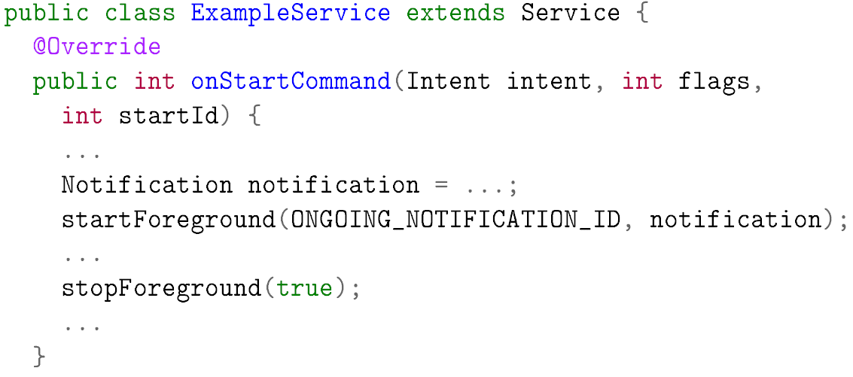
ExampleService.java

Slide 32
Bound Service
Prilikom pravljenja servisa za koji mogu da se vezu druge komponente, mora se napraviti i interfejs koji omogucava klijentima da komuniciraju sa servisom.
To se moze uraditi na tri nacina:
nasledivanjem Binder klase (ako se servis i klijent izvrsavaju uistom procesu)
koriscenjem Messenger klase (ako se servis i klijent ne izvrsavaju nuzno u istom procesu)
koriscenjem AIDL (isto kao i u prethodnom slucaju)

Slide 33
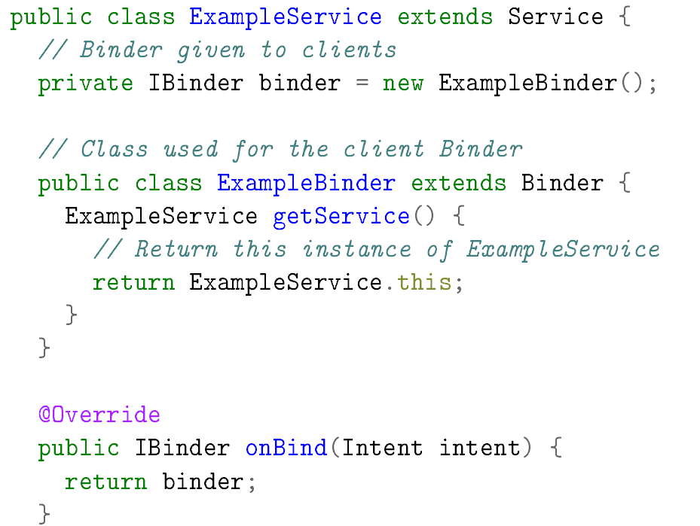
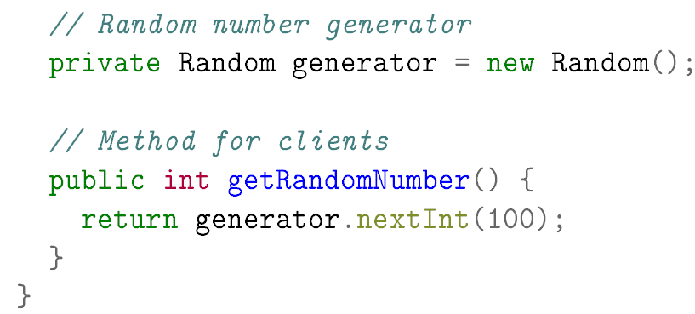
ExampleService.java

Slide 34
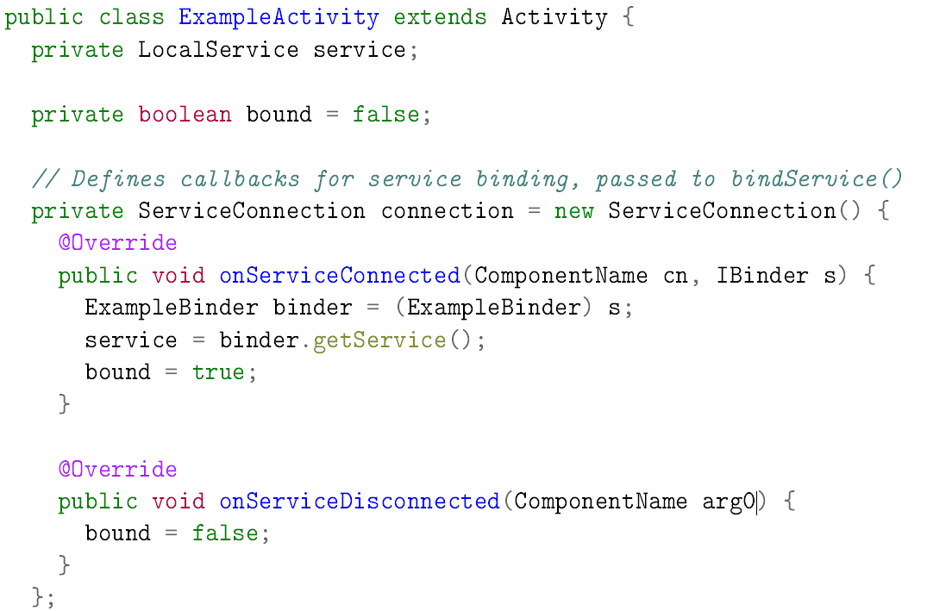
ExampleActivity.java

Slide 35
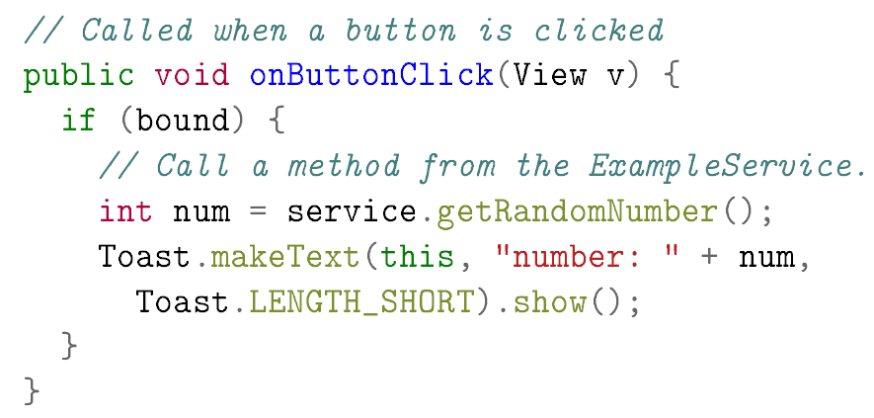
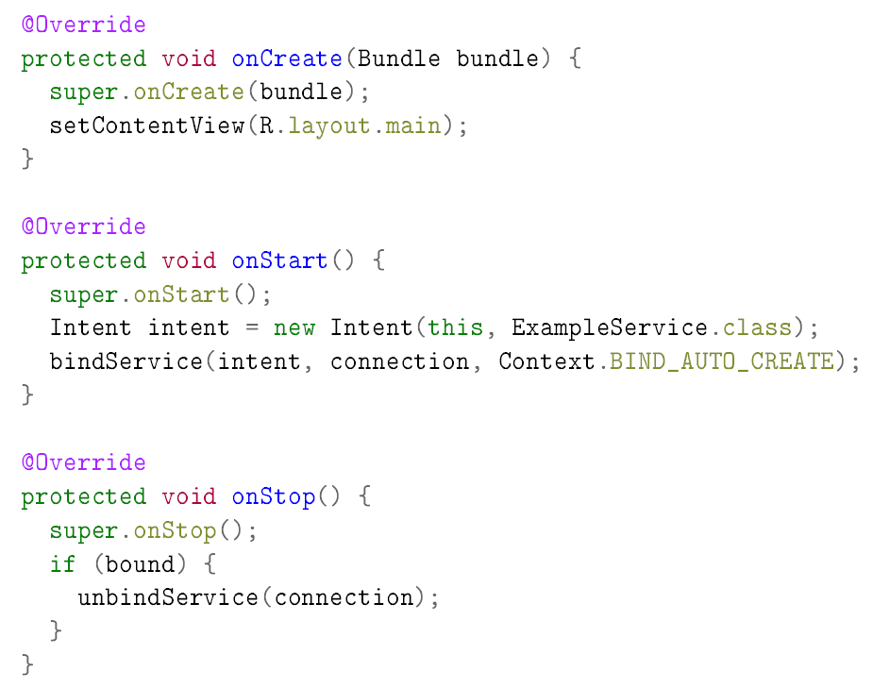
ExampleActivity.java

Slide 36
Servisi
Konstanta | Znacenje
BIND_AUTO_CREATE | Automatski kreira servis sve dok postoji binding
BIND_DEBUG_UNBIND | Ukljucuje debugging hep za mismatched pozive za unbind
BIND_IMPORTANT | Servis treba da se podigne na nivo foreground-a
BIND_NOT_FOREGROUND | Ne dozvoliti da se binding podigne process ciljanog servisa na foreground nivo
Vrednosti flags parametra

Slide 37
Prijemnici poruka
Prijemnici poruka (BroadcastReceiver) obraduju dogadaje (opisane objektima klase Intent)
Te dogadaje moze da izazove Android platforma ili druga komponenta (koja moze da se nalazi u drugoj aplikaciji)

Slide 38
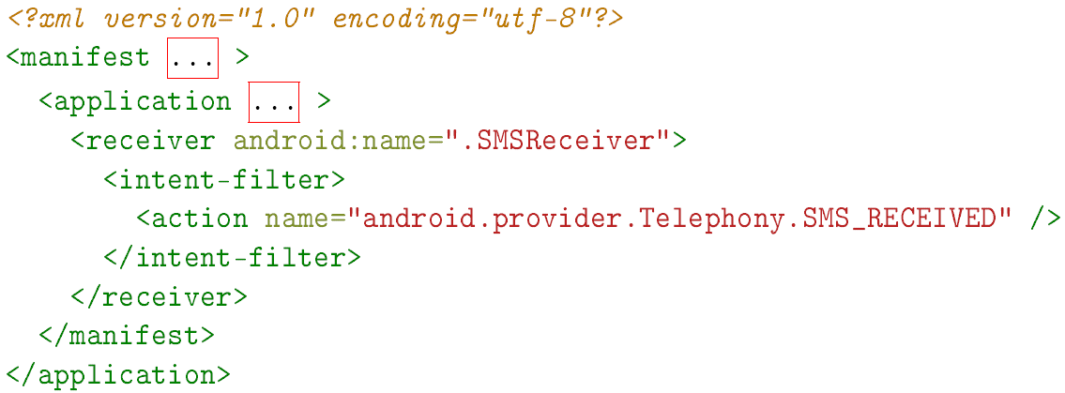
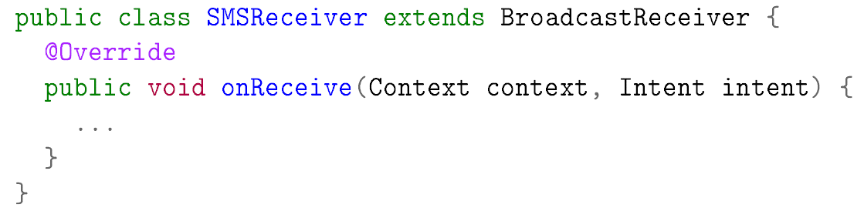
Prijemnici poruka
AndroidManifest.xml
SMSReceiver.java

Slide 39
Prijemnici poruka
Parametri onReceive metode su:
context (kontekst u kome se izvrsava onReceive metoda)
intent (namera koja opisuje dogadaj koji treba obraditi)
Namera prosledena startActivity ili startService metodi nece prouzrokovati dogadaj koji ce obraditi onReceive metoda (vazi i obrnuto)

Slide 40
Prijemnici poruka
Konstanta | Znacenje
ACTION_BATTERY_LOW | Upozorenje da je baterija low
ACTION_HEADSET_PLUG | Headset je ukljucen ili iskljucen iz uredjaja
ACTION_SCREEN_ON | Ukljucen je ekran
ACTION_SHUTDOWN | Uredjaj se gasi
Neke od akcija (dogadjaja) koje se mogu obraditi

Slide 41
Prijemnici poruka
Metoda onReceive se poziva iz glavne niti (to znaci da “dugacke” operacije treba izvrsavati u posebnom servisu koji startuje posebnu nit)
Prijemnik poruka postoji samo u toku izvrsavanja onReceive metode (zato se u ovoj metodi ne mogu izvrsiti asinhrone operacije kao sto su prikazivanje dijaloga ili vezivanje za servis)
Proces u kome se izvrsava onReceive metoda ima foreground prioritet (nakon toga, prioritet procesa odreduju ostale komponente koje se u njemu nalaze)

Slide 42
Prijemnici poruka
Postoje dve vrste dogadaja koje prijemnici poruka mogu da obrade:
normalni dogadaji (asinhroni su, prijemnici ih obradjuju nedefinisanim redosledom i njigova obrada je ekasnija)
uredjeni dogadaji (obraduje ih vise prijemnika redom, a svaki prijemnik moze da prosledi dogadaj sledecem prijemniku ili da potpuno obustavi njegovu obradu)

Slide 43
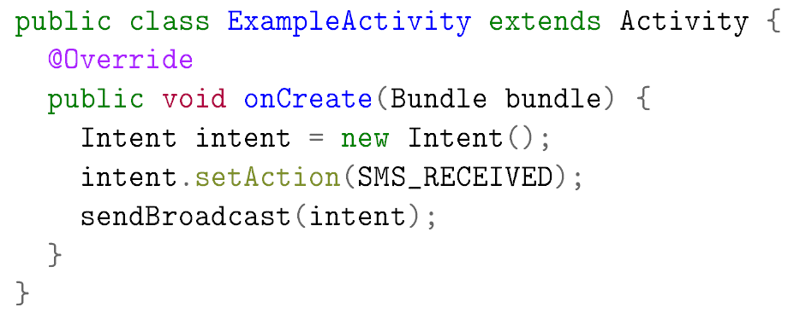
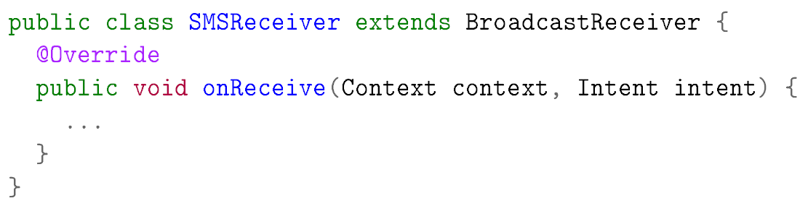
Prijemnici poruka
ExampleActivity.java
SMSReceiver.java

Slide 44
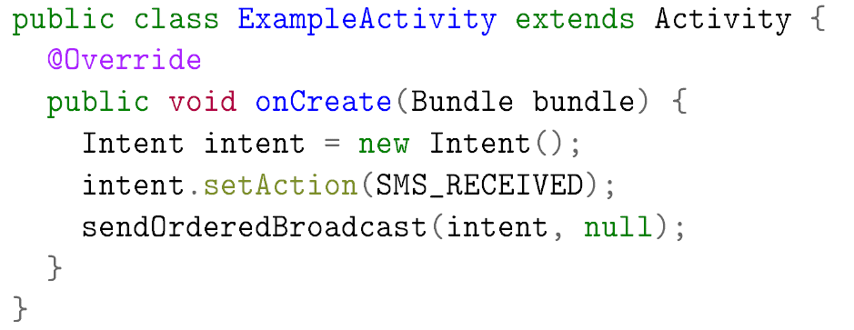
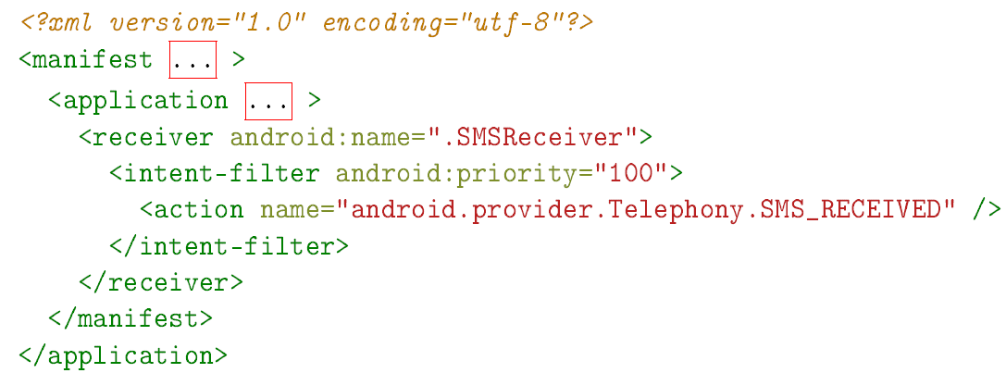
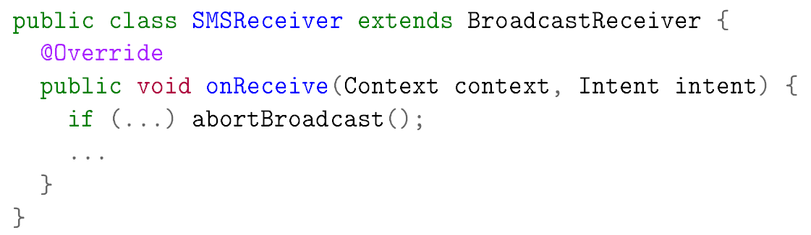
Prijemnici poruka
ExampleActivity.java
AndroidManifest.xml
SMSReceiver.java

Slide 45
Prijemnici poruka
Metoda | Znacenje
abortBroadcast() | Postavlja flag koj indicira da receiver treba da prestane da radi broadcast (abort)
getResultCode() | Povlaci trenutni rezultujuci kod, postavljen od prethodnog receiver-a
getResultData() | Povlaci trenutne rezultujuce podatke, postavljene od prethodnog receiver-a
setResultCode(int code) | Menja trenutni rezultujuci kod od this broadcast-a
setResultData(String data) | Menja trenutni rezultujuci podataka od this broadcast-ta
Metode koje se koriste za spregu izmedu prijemnika poruka

Slide 46
Prijemnici poruka
Prijemnici poruka omogucavaju razmenu poruka izmedukomponenti razlicitih aplikacija
To znaci da treba obratiti paznju na moguce zloupotrebe
Moguce je primeniti prava pristupa prilikom slanja poruke (prosledujuci permission parametar sendBroadcast metodi) ili prilikom prijema poruke (postavljajuci permission atribut receiver elementa)
Komponenta koja salje/prima poruku mora imati odgovarajuce pravo pristupa (zatrazeno <uses-permission> elementom u AndroidManifest.xml)

Slide 47
Zakazivanje
Tajmer (Timer) zakazuje izvrsavaje jednokratnih zadataka (u apsolutnom trenutku ili posle relativnog kasnjenja) ili zadataka koji se ponavljaju (sa fiksnim periodom ili fiksnom frekvencijom)
Svaki tajmer ima jednu nit koja zadatke izvrsava sekvencijalno (to znaci da moze da dode do kasnjenja u izvrsavanju zadatka ukoliko je ta nit zauzeta)
Komponenta koja je zakazala izvrsavanje zadatka ne mora biti aktivna u trenutku u kome zadatak treba da se izvrsi (to znaci da zadatak moze da se ne izvrsi)
Izvor: https://developer.android.com/reference/java/util/Timer.html

Slide 48
Zakazivanje
Klasa AlarmManager omogucuje pristup sistemskom alarmu i startovanje aplikacije u nekom trenutku u buducnosti
Kada se alarm aktivira, sistem emituje objekat klase Intent, sto kao posledicu ima automatsko startovanje aplikacije (ukoliko vec nije startovana)
Izvor: https://developer.android.com/reference/java/util/Timer.html

Slide 49


